Slide 1
A-Flansch Wasserkühlung
∫ervoantriebstechnik.de
Thermisches 3-Körper-Modell für die A-Flansch-Wasserkühlung
Revision V01.0
Roland Fetzner

Slide 2
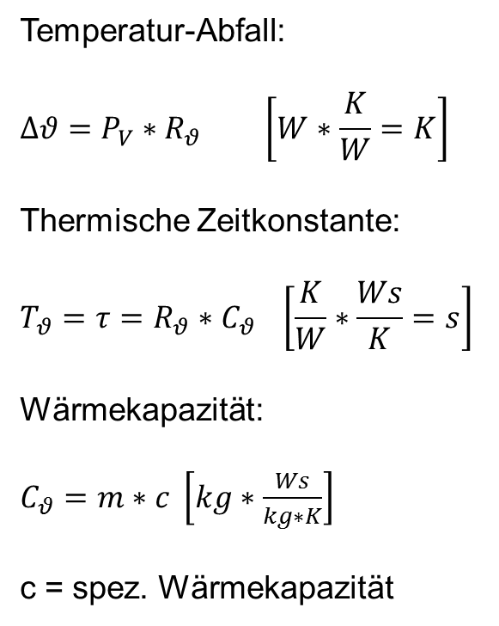
Thermisches Modell
Das vereinfachte 1-Körper-Modell (1-BODY-MODEL):
Temperatur-Abfall:
$$∆θ=P_{V}∗R_{θ} \left[W∗\frac{K}{W}=K\right]$$
Thermische Zeitkonstante:
$$T_{θ}=τ=R_{θ}∗C_{θ} \left[\frac{K}{W}∗\frac{Ws}{K}=s\right]$$
Wärmekapazität:
$C_{θ}=m∗c \left[kg∗\frac{Ws}{kg∗K}\right]$
c = spez. Wärmekapazität
ϑ_{CU} = 140°
P_{V TOT}
C_{ϑ}
R_{ϑ}
Δϑ = 100K
ϑ_{U} = 40°

Slide 3
Thermisches Modell
Das 3-Körper-Modell (3-BODY-MODEL):
ϑ_{CU} = 140°
R_{ϑ CU-FE}
~ 15%* R_{ϑ MOTOR}
Δϑ = 15K
C_{ϑ CU}
ϑ_{FE} = 125°
R_{ϑ FE-AL}
~ 20%* R_{ϑ MOTOR}
Δϑ = 20K
C_{ϑ FE}
P_{V CU}
ϑ_{AL} = 105°
P_{V FE}
C_{ϑ AL}
R_{ϑ AL-U}
~ 65%* R_{ϑ MOTOR}
Δϑ = 65K
ϑ_{U} = 40°

Slide 4
Thermisches Modell
Das 3-Körper-Modell (3-BODY-MODEL) mit Wellendichtring WD:
ϑ_{CU} = 140°
C_{ϑ CU}
R_{ϑ CU-FE} mit EXPOXY
~ 12%* R_{ϑ MOTOR}
Δϑ = 12K
ϑ_{FE} = 128°
C_{ϑ FE}
R_{ϑ FE-AL}
~ 18%* R_{ϑ MOTOR}
Δϑ = 18K
P_{V CU}
ϑ_{AL} = 110°
P_{V FE}
C_{ϑ AL}
R_{ϑ AL-U}
~ 70%* R_{ϑ MOTOR}
Δϑ = 70K
P_{V WD}
ϑ_{U} = 40°

Slide 5
Thermisches Modell (liquid-cooled)
Das 3-Körper-Modell (3-BODY-MODEL) mit A-Flansch-Wasserkühlung:
ϑ_{CU} = 140°
C_{ϑ CU}
R_{ϑ CU-FE} mit EXPOXY
Δϑ = 24K
unverändert
ϑ_{FE} = 116°
C_{ϑ FE}
R_{ϑ FE-AL}
Δϑ = 36K
2x
P_{V CU}
unverändert
ϑ_{AL} = 80°
P_{V FE}
C_{ϑ AL}
R_{ϑ AL-U}
Δϑ = 40K
P_{V WD}
auf 1/4 - 1/3 reduziert
ϑ_{U = Wasser} = 40°

Slide 6
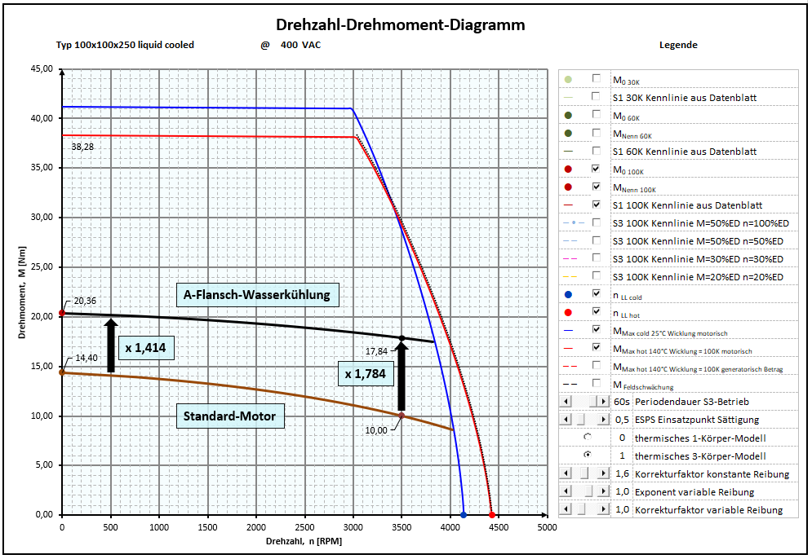
Drehzahl-Drehmoment-Kennlinie

Slide 7
Fragen und Antworten
Herzlichen Dank für Ihre Aufmerksamkeit !!!
oder
Fragen ?

